Slide 1
과목_학년학기_단원 | suh_h_0302_03
차시명 | 05 컴퍼스를 사용하여 원을 그려 볼까요
파일명 | suh_h_0302_03_0005
검토 | 담당
수학팀 | 박종민
문서 HISTORY
번호 | 버전 | 문서 작성일 | 내용 비고 | 작성자 (내선번호) | 검토자
1 | V 1.0 | 2022.06.07 | 문서 발생 | 노유림
2 | V 1.0 | 2022.06.24 | 1차 수정 |  | 박종민
3 | V 2.0 | 2022.06.28 | 2차 검토 및 수정 |  | 김예림
4 | V 3.0 | 2022.06.28 | 3차 수정 |  | 박종민
5 | V 4.0 | 2022.06.29 | 4차 검토 및 수정 |  | 김예림
6
7
8
9
10
11

Slide 2
학습 단계 | 자료명 |  | 프레임 수 | 교과서 정보 | 파일명 | 자료 형태
도입 | 애니 | [도입 애니메이션] 조각 공원 구경하기 | 1 | 수학 68쪽, 수학 익힘 52~53쪽 | suh_h_0302_03_0005_101_1.html | Html5(애니)
도입 | 생각 열기 | [생각 열기] 크기가 같은 원을 쉽게 그리는 방법 알아보기 | 1 | 수학 68쪽, 수학 익힘 52~53쪽 | suh_h_0302_03_0005_102_1.html | Html5
도입 | 학습 목표 | 이번 시간에 배울 내용 | 1 |  | suh_h_0302_03_0005_103_1.html | Html5
전개 | 활동 1 | [활동 1] 컴퍼스를 사용하여 반지름이 2 cm인 원 그리기 | 1 | 수학 68쪽, 수학 익힘 52~53쪽 | suh_h_0302_03_0005_201_1.html | Html5
전개 | 활동 2 | [활동 2] 컴퍼스를 사용하여 원 완성하기 | 1 | 수학 69쪽, 수학 익힘 52~53쪽 | suh_h_0302_03_0005_202_1.html | Html5
전개 | 혼자서도 척척 | [혼자서도 척척] 문제 1 | 1 | 수학 69쪽, 수학 익힘 52~53쪽 | suh_h_0302_03_0005_203_1.html | Html5
정리 | 핵심 정리 | 핵심 정리 | 1 |  | suh_h_0302_03_0005_301_1.html | Html5
정리 | 차시 예고 | 다음 시간에 배울 내용 | 1 |  | suh_h_0302_03_0005_302_1.html | Html5
평가 | 확인 문제 | 확인 문제 | 1 |  | suh_h_0302_03_0005_401_1.html | Html5
총 프레임 수 |  |  | 9

Slide 3
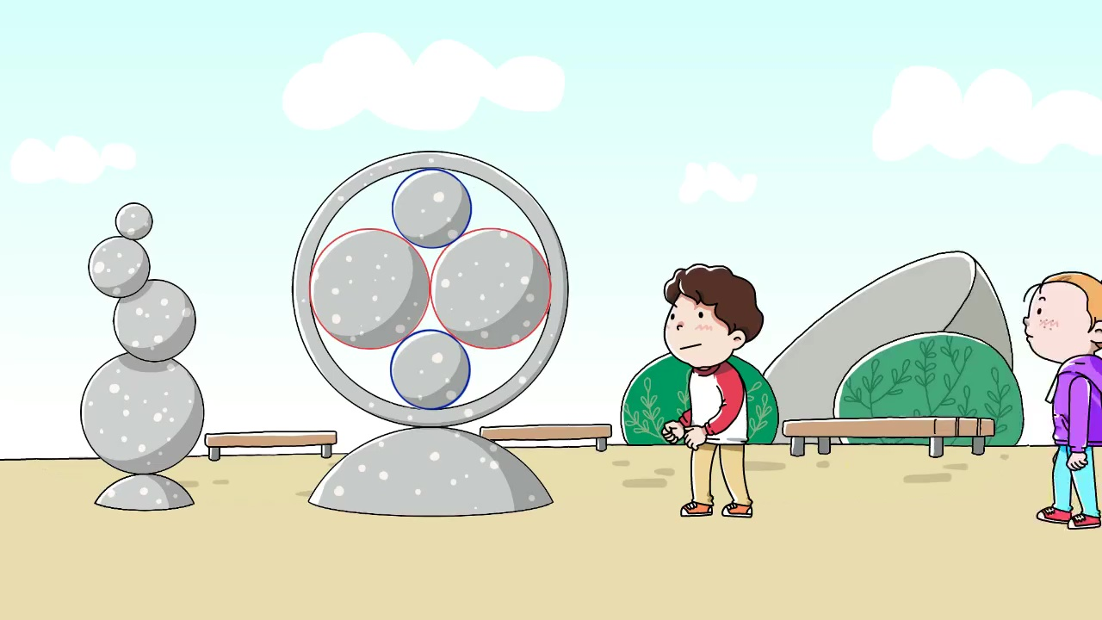

3-2
3. 원
suh_h_0302_03_0005_101_1
05 컴퍼스를 사용하여 원을 그려 볼까요
Θ Description & Function
[애니 DVD 개발물]
한대희 3-2\app\resource\contents\lesson03\ops\3\media\mp4
[애니 게이트 참고 화면]
조각 공원 구경하기
애니 파일명 | 3_4_1_ani.mp4

Slide 4
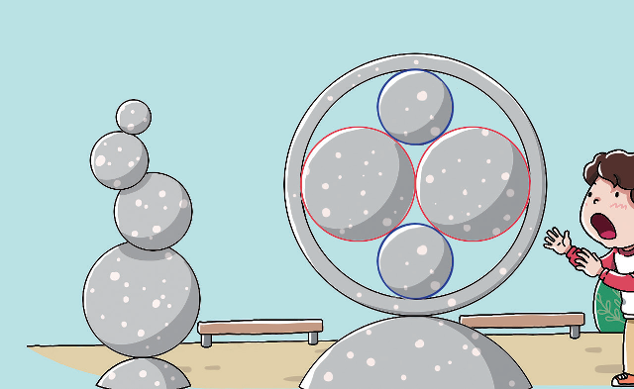




3-2
3. 원
suh_h_0302_03_0005_102_1
05 컴퍼스를 사용하여 원을 그려 볼까요
Θ Description & Function
다음 그림의 상황에 대하여 이야기해 봅시다.
1. 탭 이벤트
2. 말풍선 소스 사용.
이미지 및 말풍선 위 마우스 오버 시 회색 테두리 효과 있음
이미지 배경색 투명하게
3. 확대 버튼 및 풀 팝업창(다음 슬라이드)
4. 답 칸 클릭하면 답 나타남. 정답 확인 버튼은 정답 가리기로 토글 됨.
#1
물음 1
물음 2
물음 3
그림은 어떤 상황인가요?
#2
크기가 같은 원을
그리려면 어떻게
해야 할까?
크기가 같은 원과 다른 원의 조각 작품이 있습니다.
조각 작품의 원이 서로 맞닿아 있습니다.
같은 크기의
원이 있네.
#3
#4
삽화 파일명 | LH 서버 > 원본 삽화 폴더 > 2단원 > (도입)3-2-1(2차시).psd

Slide 5

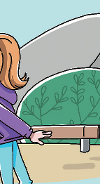
3-2
3. 원
suh_h_0302_03_0005_102_1
05 컴퍼스를 사용하여 원을 그려 볼까요
Θ Description & Function
< 확대 버튼 클릭 시 나타나는 화면>
1. 말풍선 소스 사용.
이미지에 텍스트는 지우고 새로 쓰기.
삽화는 상하 중앙에 최대한 크게 삽입.
같은 크기의
원이 있네.
크기가 같은 원을
그리려면 어떻게
해야 할까?
#2
삽화 파일명 | LH 서버 > 원본 삽화 폴더 > 2단원 > (도입)3-2-1(2차시).psd

Slide 6
3-2
3. 원
suh_h_0302_03_0005_102_1
05 컴퍼스를 사용하여 원을 그려 볼까요
Θ Description & Function
다음 그림의 상황에 대하여 이야기해 봅시다.
확대 버튼 및 풀 팝업창(5번 슬라이드)
답 칸 클릭하면 답 나타남. 정답 확인 버튼은 정답 가리기로 토글 됨.
물음 1
물음 2
물음 3
크기가 같은 원인지는 어떻게 알 수 있을까요?
크기가 같은 원을
그리려면 어떻게
해야 할까?
원의 중심을 찾아 반지름의 길이가 같은지 비교합니다.
같은 크기의
원이 있네.
#1
#2

Slide 7
3-2
3. 원
suh_h_0302_03_0005_102_1
05 컴퍼스를 사용하여 원을 그려 볼까요
Θ Description & Function
다음 그림의 상황에 대하여 이야기해 봅시다.
확대 버튼 및 풀 팝업창(5번 슬라이드)
답 칸 클릭하면 답 나타남. 정답 확인 버튼은 정답 가리기로 토글 됨.
물음 1
물음 2
물음 3
크기가 같은 원을 쉽게 그리는 방법은 무엇일까요?
크기가 같은 원을
그리려면 어떻게
해야 할까?
도구나 컴퍼스를 사용하여 원을 그립니다.
같은 크기의
원이 있네.
#1
#2

Slide 8

3-2
3. 원
suh_h_0302_03_0005_103_1
05 컴퍼스를 사용하여 원을 그려 볼까요
Θ Description & Function
#1
[이번 시간에 배울 내용]
준비물 팝업창.
1
이번 시간에는 무엇을 배울까요?
컴퍼스를 사용하여 원을 그릴 수 있습니다.
#2
컴퍼스, 자

Slide 9

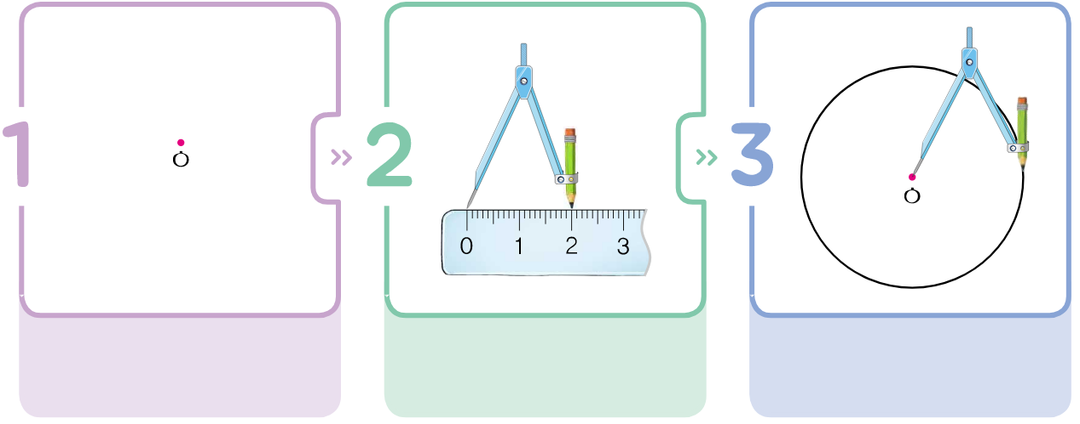



3-2
3. 원
suh_h_0302_03_0005_201_1
05 컴퍼스를 사용하여 원을 그려 볼까요
Θ Description & Function
컴퍼스를 사용하여 반지름이 2 cm인 원을 그려 봅시다.
클릭하면 DVD 내 영상을 팝업 플레이어로 재생. http://cdata.tsherpa.co.kr/tsherpa/MultiMedia/Flash/2020/curri/index.html?flashxmlnum=soboro2&classa=A8-C1-62-KK-KA-02-03-04-0-0-0-0&classno=AA_SAMPLE/nproto_sample/DA/nproto_cmn_924.html 2번 탭 참고.
이미지에 텍스트 새로 쓰기 - 텍스트 크기 박스 안에서 최대한 크게 삽입.
정답 확인 버튼 없음.
이너 버튼 (페이지 2개)
#1
활동
ㅇ
ㅇ
0
1
2
3
#2
원의 중심이 되는
점 ㅇ을 정하기
컴퍼스를 원의 반지름
만큼 벌리기
컴퍼스의 침을 점 ㅇ에
꽂고 원 그리기
#4
#3
삽화 파일명 | 삽화의 텍스트는 지우고 새로 작성. 한대희 3-2\app\resource\contents\lesson03\ops\3\images\3_4\3_4_3_01.svg

Slide 10
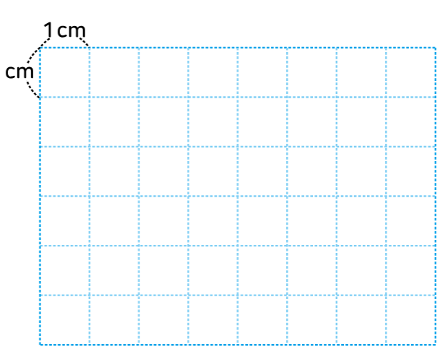




3-2
3. 원
suh_h_0302_03_0005_201_1
05 컴퍼스를 사용하여 원을 그려 볼까요
Θ Description & Function
컴퍼스를 사용하여 반지름이 2 cm인 원을 그려 봅시다.
예 약물 사용 - 예 약물은 처음에는 보이지않다가 답과 함께 보임.
깜빡이는 손가락 약물 사용. - 클릭 시 정답 원 나타남.
답 칸 클릭하면 답 나타남. 정답 확인 버튼은 정답 가리기로 토글 됨.
#1
1 cm
1 cm
#2
#3
삽화 파일명 | 삽화의 텍스트는 지우고 새로 작성. 한대희 3-2\app\resource\contents\lesson03\ops\3\images\3_4\3_4_3_02.svg

Slide 11
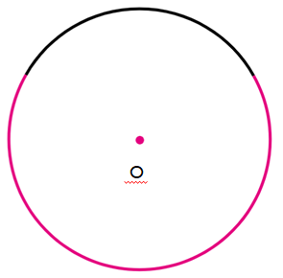
3-2
3. 원
suh_h_0302_03_0005_202_1
05 컴퍼스를 사용하여 원을 그려 볼까요
Θ Description & Function
컴퍼스를 사용하여 원을 완성해 봅시다.
깜빡이는 손가락 약물 사용. - 클릭 시 원의 나머지 부분이 나타남. - 빨간 부분을 파란색 정답선 색으로 수정.
정답 확인 버튼 클릭하면 답 나타남. 정답 확인 버튼은 정답 가리기로 토글 됨.
이너 버튼(페이지 3개)
#1
ㅇ
#3
#2
삽화 파일명 | 삽화의 텍스트는 지우고 새로 작성. 한대희 3-2\app\resource\contents\lesson03\ops\3\images\3_4\3_4_4_01.svg

Slide 12
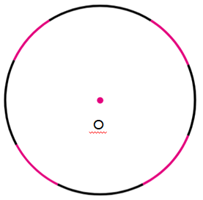
3-2
3. 원
suh_h_0302_03_0005_202_1
05 컴퍼스를 사용하여 원을 그려 볼까요
Θ Description & Function
컴퍼스를 사용하여 원을 완성해 봅시다.
깜빡이는 손가락 약물 사용. - 클릭 시 원의 나머지 부분이 나타남. - 빨간 부분을 파란색 정답선 색으로 수정.
정답 확인 버튼 클릭하면 답 나타남. 정답 확인 버튼은 정답 가리기로 토글 됨.
#1
ㅇ
#2
삽화 파일명 | 삽화의 텍스트는 지우고 새로 작성. 한대희 3-2\app\resource\contents\lesson03\ops\3\images\3_4\3_4_4_02.svg

Slide 13
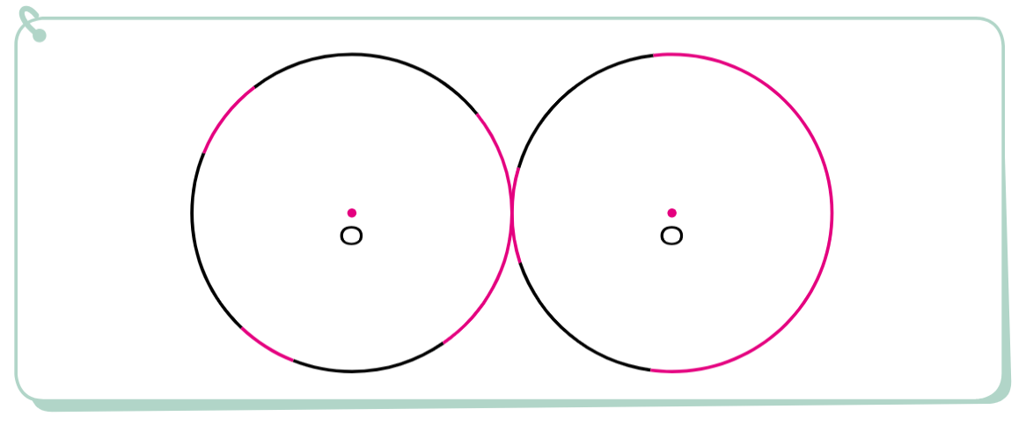
3-2
3. 원
suh_h_0302_03_0005_202_1
05 컴퍼스를 사용하여 원을 그려 볼까요
Θ Description & Function
컴퍼스를 사용하여 원을 완성해 봅시다.
깜빡이는 손가락 약물 사용. - 클릭 시 원의 나머지 부분이 나타남. - 빨간 부분을 파란색 정답선 색으로 수정.
정답 확인 버튼 클릭하면 답 나타남. 정답 확인 버튼은 정답 가리기로 토글 됨.
#1
#1
ㅇ
ㅇ
#2
삽화 파일명 | 삽화의 텍스트는 지우고 새로 작성. 한대희 3-2\app\resource\contents\lesson03\ops\3\images\3_4\3_4_4_03.svg

Slide 14


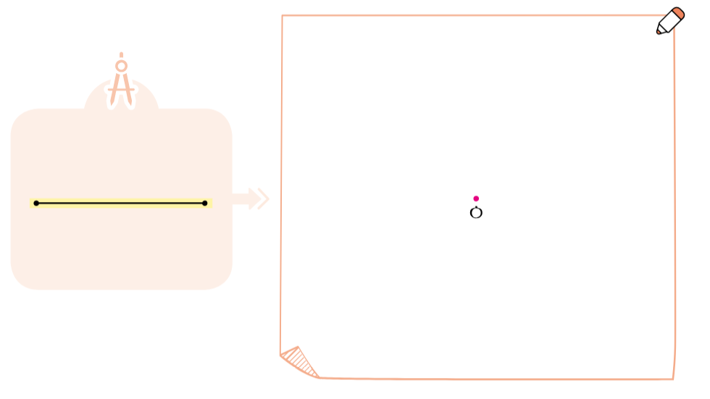


3-2
3. 원
suh_h_0302_03_0005_203_1
05 컴퍼스를 사용하여 원을 그려 볼까요
#1
Θ Description & Function
컴퍼스를 사용하여 주어진 선분을 반지름으로 하는 원을 그려 보세요.
[혼자서도 척척 1] 전자저작물(DVD) 아이콘 사용
지시문 볼드→ 선분, 드래그
깜빡이는 손가락 약물 사용. - 클릭 시 정답 원 나타남.
노란색으로 깜빡이는 선분을 드래그하는 기능. -전자저작물 기능 참고. 한대희 3-2\app\resource\contents\lesson03\ops\3\3_4_06.html
풀이 확인 팝업창(다음 슬라이드)
답 칸 클릭하면 답 나타남. 정답 확인 버튼은 정답 가리기로 토글 됨.
#2
선분을 드래그하여 옮기세요.
#3
#4
ㅇ
#5
#6
삽화 파일명 | 삽화의 텍스트는 지우고 새로 작성. 한대희 3-2\app\resource\contents\lesson03\ops\3\images\3_4\3_4_6_01.svg

Slide 15


3-2
3. 원
suh_h_0302_03_0005_203_1
05 컴퍼스를 사용하여 원을 그려 볼까요
Θ Description & Function
컴퍼스를 사용하여 주어진 선분을 반지름으로 하는 원을 그려 보세요.
[풀이 확인 버튼 클릭 시 나타나는 화면]
선분을 드래그하여 옮기세요.
풀이
주어진 선분을 반지름으로 하는 원을 그리기 위해서는 다음과 같은 방법으로 그릴 수 있습니다.
ㅇ
주어진 선분을 직접 컴퍼스로 길이를 옮겨 원을 그립니다.
주어진 선분의 길이를 자로 측정한 후 컴퍼스를 사용하여 원을 그리는 방법에 따라 반지름이 3 cm인 원을 그립니다.

Slide 16
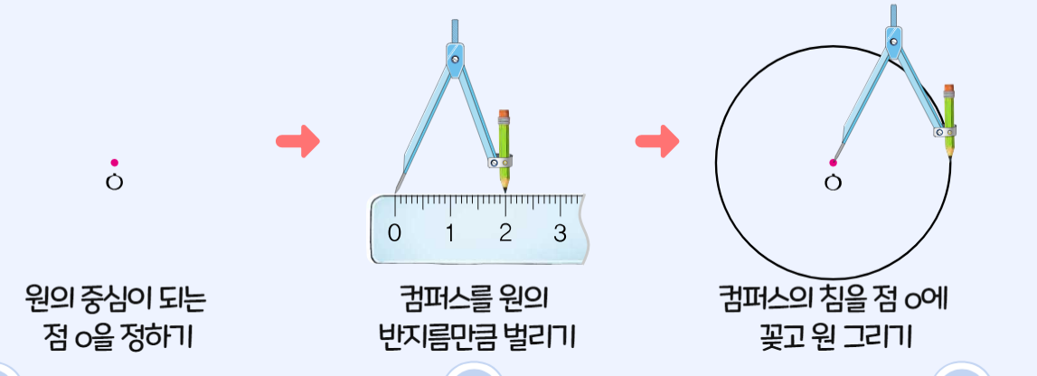

3-2
3. 원
suh_h_0302_03_0005_301_1
05 컴퍼스를 사용하여 원을 그려 볼까요
Θ Description & Function
핵심 정리
정답 확인 버튼 없음.
배경색은 삭제.
좌우로 움직이는 화살표 약물. - 클릭 시 우측 내용 나타남.
[ 컴퍼스를 사용하여 원 그리기 ]
컴퍼스를 사용하여 원을 그리는 방법
#2
#3
#3
ㅇ
ㅇ
0
1
2
3
원의 중심이 되는
점 ㅇ을 정하기
컴퍼스를 원의
반지름만큼 벌리기
컴퍼스의 침을 점 ㅇ에
꽂고 원 그리기
#1
삽화 파일명 | 삽화의 텍스트는 지우고 새로 작성. 한대희 3-2\app\resource\contents\lesson03\ops\3\images\3_4\3_4_5_01.svg, 3_4_5_02.svg, 3_4_5_03.svg

Slide 17


3-2
3. 원
suh_h_0302_03_0005_302_1
05 컴퍼스를 사용하여 원을 그려 볼까요
Θ Description & Function
#1
[다음 시간에 배울 내용]
준비물 팝업창.
1
다음 시간에는 무엇을 배울까요?
원을 이용하여 여러 가지 모양을 그려 볼까요
70~71쪽
54~55쪽
#2
컴퍼스, 자

Slide 18
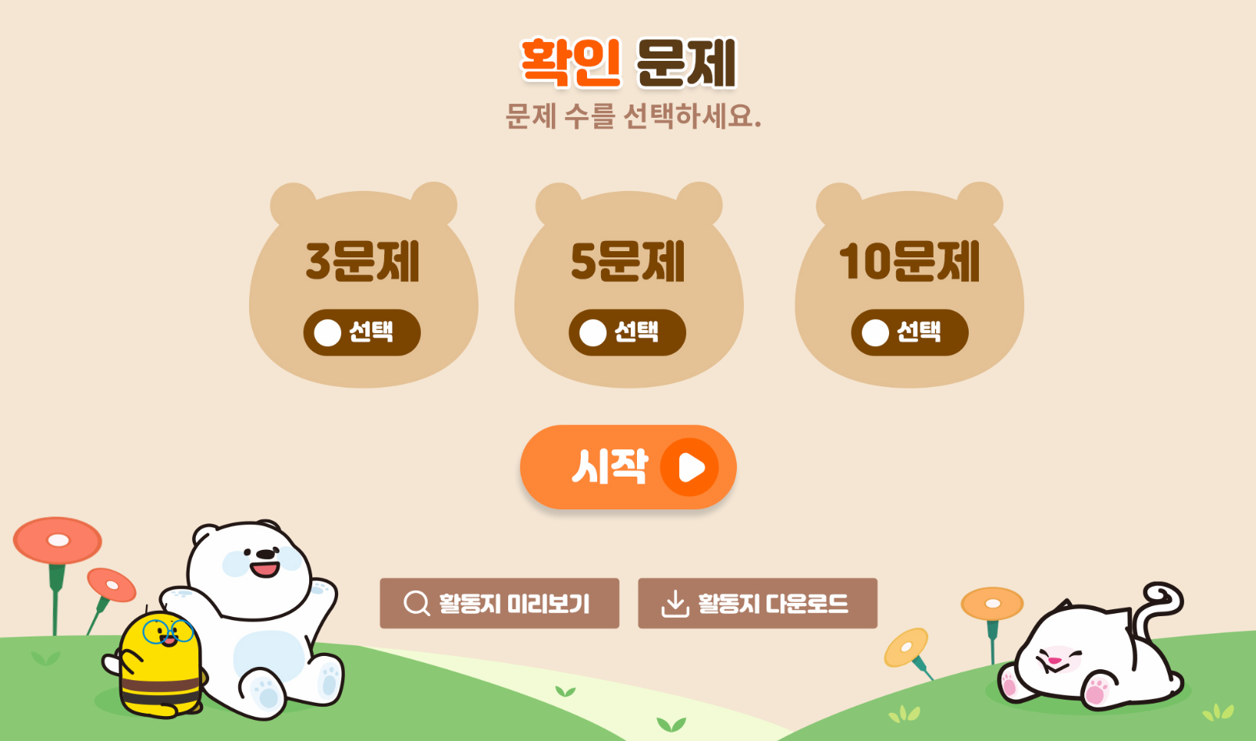
3-2
3. 원
suh_h_0302_03_0005_401_1
05 컴퍼스를 사용하여 원을 그려 볼까요
Θ Description & Function
#1
[확인 문제] 게이트
활동지 다운로드 버튼
3~4학년군_수학(한)3-2_확인문제_3_05차시.hwp
3. 활동지 다운로드 버튼은 게이트 화면에만 있음
#2~3

Slide 19

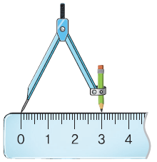
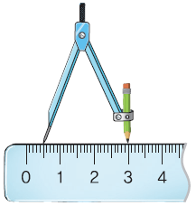

3-2
3. 원
suh_h_0302_03_0005_401_1
05 컴퍼스를 사용하여 원을 그려 볼까요
Θ Description & Function
문제 1
문제 2
문제 3
문제 4
문제 5
문제 6
문제 7
문제 8
문제 9
문제 10
동그라미 약물 사용
O, X 기능
풀이 확인 팝업창(다음 슬라이드)
정답 확인 버튼 클릭하면 답 나타남. 정답 확인 버튼은 정답 가리기로 토글 됨.
반지름이 3 cm인 원을 그릴 수 있도록 컴퍼스를 바르게 벌린 것에 표 하시오.
#1
#2
0
1
2
3
4
0
1
2
3
4
#3
#4
삽화 파일명 | 삽화의 텍스트는 지우고 새로 작성. 한대희 3-2\app\resource\contents\lesson03\ops\3\images\3_4\135.jpg, 136.jpg

Slide 20
3-2
3. 원
suh_h_0302_03_0005_401_1
05 컴퍼스를 사용하여 원을 그려 볼까요
Θ Description & Function
문제 1
문제 2
문제 3
문제 4
문제 5
문제 6
문제 7
문제 8
문제 9
문제 10
[풀이 확인 버튼 클릭 시 나타나는 화면]
반지름이 3 cm인 원을 그릴 수 있도록 컴퍼스를 바르게 벌린 것에 표 하시오.
풀이
컴퍼스의 침을 원의 중심이 되는 점에 꽂고 원을 그려야 합니다.
0
1
2
3
4
0
1
2
3
4

Slide 21
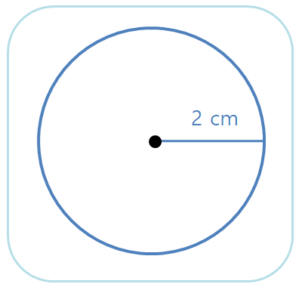
3-2
3. 원
suh_h_0302_03_0005_401_1
05 컴퍼스를 사용하여 원을 그려 볼까요
Θ Description & Function
문제 1
문제 2
문제 3
문제 4
문제 5
문제 6
문제 7
문제 8
문제 9
문제 10
깜빡이는 손가락 약물 사용. - 클릭 시 라인 박스 내부에 있는 내용이 모두 나타남.
정답 확인 버튼 클릭하면 답 나타남. 정답 확인 버튼은 정답 가리기로 토글 됨. [정답 화면]
컴퍼스를 사용하여 반지름이 2 cm인 원을 그려 보시오.
#1
#2

Slide 22
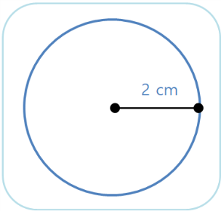
3-2
3. 원
suh_h_0302_03_0005_401_1
05 컴퍼스를 사용하여 원을 그려 볼까요
Θ Description & Function
문제 1
문제 2
문제 3
문제 4
문제 5
문제 6
문제 7
문제 8
문제 9
문제 10
깜빡이는 손가락 약물 사용. - 클릭 시 라인 박스 내부에 있는 내용이 모두 나타남.
정답 확인 버튼 클릭하면 답 나타남. 정답 확인 버튼은 정답 가리기로 토글 됨. [정답 화면]
컴퍼스를 사용하여 주어진 선분을 반지름으로 하는 원을 그려 보시오.
#1
#2

Slide 23
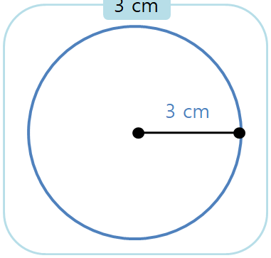
3-2
3. 원
suh_h_0302_03_0005_401_1
05 컴퍼스를 사용하여 원을 그려 볼까요
Θ Description & Function
문제 1
문제 2
문제 3
문제 4
문제 5
문제 6
문제 7
문제 8
문제 9
문제 10
깜빡이는 손가락 약물 사용. - 클릭 시 라인 박스 내부에 있는 내용이 모두 나타남.
정답 확인 버튼 클릭하면 답 나타남. 정답 확인 버튼은 정답 가리기로 토글 됨. [정답 화면]
주어진 반지름의 길이에 맞게 컴퍼스와 자를 사용하여 원을 그려 보시오.
3 cm
#1
#2

Slide 24
3-2
3. 원
suh_h_0302_03_0005_401_1
05 컴퍼스를 사용하여 원을 그려 볼까요
Θ Description & Function
문제 1
문제 2
문제 3
문제 4
문제 5
문제 6
문제 7
문제 8
문제 9
문제 10
풀이 확인 팝업창(다음 슬라이드)
답 칸 클릭하면 답 나타남. 정답 확인 버튼은 정답 가리기로 토글 됨.
그림과 같이 컴퍼스를 벌려 그린 원의 지름은 몇 cm인지 구해 보시오.
0
1
2
3
4
6
cm
#1
#2
삽화 파일명 | 삽화의 텍스트는 지우고 새로 작성. 한대희 3-2\app\resource\contents\lesson03\ops\3\images\3_4\136.jpg

Slide 25

3-2
3. 원
suh_h_0302_03_0005_401_1
05 컴퍼스를 사용하여 원을 그려 볼까요
Θ Description & Function
문제 1
문제 2
문제 3
문제 4
문제 5
문제 6
문제 7
문제 8
문제 9
문제 10
[풀이 확인 버튼 클릭 시 나타나는 화면]
그림과 같이 컴퍼스를 벌려 그린 원의 지름은 몇 cm인지 구해 보시오.
풀이
주어진 선분을 직접 컴퍼스로 길이를 옮겨 원을 그립니다.
주어진 선분의 길이를 자로 측정한 후 컴퍼스를 사용하여 원을 그리는 방법에 따라 반지름이 3 cm인 원을 그립니다.
반지름의 2배가 지름이기 때문에 지름은 6 cm가 됩니다.
0
1
2
3
4
6
cm

Slide 26






3-2
3. 원
suh_h_0302_03_0005_401_1
05 컴퍼스를 사용하여 원을 그려 볼까요
Θ Description & Function
문제 1
문제 2
문제 3
문제 4
문제 5
문제 6
문제 7
문제 8
문제 9
문제 10
객관식 효과 적용. - 정답, 오답 시 효과 있음.
풀이 확인 팝업창(다음 슬라이드)
답 칸 클릭하면 답 나타남. 정답 확인 버튼은 정답 가리기로 토글 됨.
다음과 같은 모양을 그리기 위하여 컴퍼스의 침을 꽂아야 할 곳의 개수는 몇 개입니까?
#1
3개
4개
5개
1개
2개
#2
#3
삽화 파일명 | LH 서버 > 형성평가 > suh_h_0302_03_0005_401_1_6.png

Slide 27
3-2
3. 원
suh_h_0302_03_0005_401_1
05 컴퍼스를 사용하여 원을 그려 볼까요
Θ Description & Function
문제 1
문제 2
문제 3
문제 4
문제 5
문제 6
문제 7
문제 8
문제 9
문제 10
[풀이 확인 버튼 클릭 시 나타나는 화면]
다음과 같은 모양을 그리기 위하여 컴퍼스의 침을 꽂아야 할 곳의 개수는 몇 개입니까?
풀이
컴퍼스의 침을 원의 중심이 되는 점에 꽂고 원을 그려야 합니다.
1개
2개

Slide 28
3-2
3. 원
suh_h_0302_03_0005_401_1
05 컴퍼스를 사용하여 원을 그려 볼까요
Θ Description & Function
문제 1
문제 2
문제 3
문제 4
문제 5
문제 6
문제 7
문제 8
문제 9
문제 10
풀이 확인 팝업창(다음 슬라이드)
답 칸 클릭하면 답 나타남. 정답 확인 버튼은 정답 가리기로 토글 됨.
컴퍼스를 사용하여 지름이 20 cm인 원을 그리려고 합니다. 컴퍼스의 침과 연필심 사이를 몇 cm가 되도록 벌려야 합니까?
10
cm
#1
#2

Slide 29
3-2
3. 원
suh_h_0302_03_0005_401_1
05 컴퍼스를 사용하여 원을 그려 볼까요
Θ Description & Function
문제 1
문제 2
문제 3
문제 4
문제 5
문제 6
문제 7
문제 8
문제 9
문제 10
[풀이 확인 버튼 클릭 시 나타나는 화면]
컴퍼스를 사용하여 지름이 20 cm인 원을 그리려고 합니다. 컴퍼스의 침과 연필심 사이를 몇 cm가 되도록 벌려야 합니까?
10
cm
풀이
컴퍼스는 원의 반지름만큼 벌리고 원을 그립니다. 원의 지름이 20 cm이면 원의 반지름은 10 cm입니다.

Slide 30
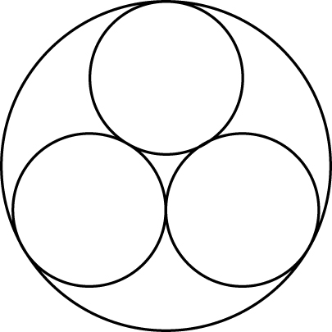
3-2
3. 원
suh_h_0302_03_0005_401_1
05 컴퍼스를 사용하여 원을 그려 볼까요
Θ Description & Function
문제 1
문제 2
문제 3
문제 4
문제 5
문제 6
문제 7
문제 8
문제 9
문제 10
풀이 확인 팝업창(다음 슬라이드)
답 칸 클릭하면 답 나타남. 정답 확인 버튼은 정답 가리기로 토글 됨.
다음과 같은 모양을 그릴 때, 원의 중심은 모두 몇 개입니까?
4
개
#1
#3
#2
삽화 파일명 | 삽화의 텍스트는 지우고 새로 작성. 한대희 3-2\app\resource\contents\lesson03\ops\3\images\3_4\79.jpg

Slide 31
3-2
3. 원
suh_h_0302_03_0005_401_1
05 컴퍼스를 사용하여 원을 그려 볼까요
Θ Description & Function
문제 1
문제 2
문제 3
문제 4
문제 5
문제 6
문제 7
문제 8
문제 9
문제 10
[풀이 확인 버튼 클릭 시 나타나는 화면]
다음과 같은 모양을 그릴 때, 원의 중심은 모두 몇 개입니까?
풀이
작은 원의 중심 3개, 큰 원의 중심 1개로 모두 4개입니다.
4
개

Slide 32
3-2
3. 원
suh_h_0302_03_0005_401_1
05 컴퍼스를 사용하여 원을 그려 볼까요
Θ Description & Function
문제 1
문제 2
문제 3
문제 4
문제 5
문제 6
문제 7
문제 8
문제 9
문제 10
예 약물은 정답 칸 안에 있음.
답 칸 클릭하면 답 나타남. 정답 확인 버튼은 정답 가리기로 토글 됨.
컴퍼스를 이용하여 반지름이 3 cm인 원을 그리는 방법을 말해 보시오.
3 cm
#1
컴퍼스의 침을 한 점에 맞추고 컴퍼스를 3 cm만큼 벌립니다. 컴퍼스 손잡이를 적당히 꺾어 침을 수직으로 꽂고 한쪽 방향으로 돌려 원을 그립니다.
#2
삽화 파일명 | https://cdata2.tsherpa.co.kr/tsherpa/MultiMedia/Flash/2020/curri/MM_32_04/suh_0302_03_0005/images/suh_0302_03_0005_202_1/suh_0302_03_0005_202_1_3.png

Slide 33


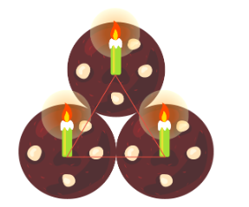


3-2
3. 원
suh_h_0302_03_0005_401_1
05 컴퍼스를 사용하여 원을 그려 볼까요
Θ Description & Function
문제 1
문제 2
문제 3
문제 4
문제 5
문제 6
문제 7
문제 8
문제 9
문제 10
전자저작물과 동일한 효과 - 구해야할 것 클릭 시 푸른 밑줄 나타남 - 주어진 것 클릭 시 주황색 밑줄 나타남
풀이 확인 팝업창(다음 슬라이드)
답 칸 클릭하면 답 나타남. 정답 확인 버튼은 정답 가리기로 토글 됨.
반지름이 3 cm인 원 모양의 초콜릿 맛 빵 3개를 모아 놓고 각 빵의 중심에 초를 꽂았습니다. 초 3개를 꼭짓점으로 하는 삼각형의 세 변의 길이의 합을 구해 보시오.
#1
3×6＝18
18
cm
#2
#3
삽화 파일명 | https://cdata2.tsherpa.co.kr/tsherpa/MultiMedia/Flash/2020/curri/MM_32_04/suh_0302_03_0005/images/suh_0302_03_0005_401_1/suh_0302_03_0005_401_2.png

Slide 34
3-2
3. 원
suh_h_0302_03_0005_401_1
05 컴퍼스를 사용하여 원을 그려 볼까요
Θ Description & Function
문제 1
문제 2
문제 3
문제 4
문제 5
문제 6
문제 7
문제 8
문제 9
문제 10
[풀이 확인 버튼 클릭 시 나타나는 화면]
반지름이 3 cm인 원 모양의 초콜릿 맛 빵 3개를 모아 놓고 각 빵의 중심에 초를 꽂았습니다. 초 3개를 꼭짓점으로 하는 삼각형의 세 변의 길이의 합을 구해 보시오.
풀이
삼각형 한 변의 길이는 원의 반지름 2개의 길이의 합과 같으므로 3×2＝6 (cm)입니다. 삼각형 세 변의 길이의 합은 한 변의 길이의 3배입니다.
3×6＝18
18
cm

Slide 35



3-2
3. 원
suh_h_0302_03_0005_401_1
05 컴퍼스를 사용하여 원을 그려 볼까요
Θ Description & Function
문제 1
문제 2
문제 3
문제 4
문제 5
문제 6
문제 7
문제 8
문제 9
문제 10
[칭찬하기 클릭 시 화면]
1. 칭찬하기 버튼 클릭 시 나타나는 텍스트는 아래 3가지 랜덤으로 반영(3가지 중 1개 랜덤)
→노력해줘서 고마워!
→정말 대단해!
→네가 참 자랑스러워!
안에 들어갈 수 있는 수를 모두 써 보시오.
#1
2
5
5
1
5
＋ ＜1
풀이
1
5
6
5
2＋
5
6
5
1 ＝ 이므로 ＜ 이고, 2＋ ＜6입니다.
1, 2, 3
안에 들어갈 수 있는 수는 1, 2, 3입니다.

